Slide 1
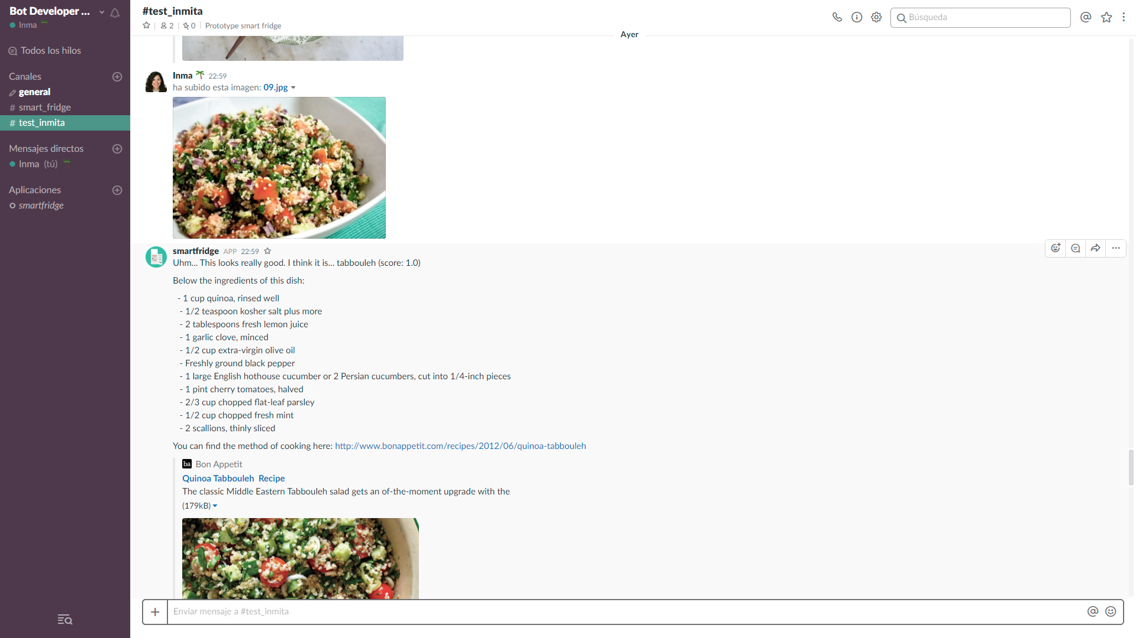

Slide 2











ORCHESTRATION
ENGINE
Visual
recognition
Conversation
Users
Slack
Information sources
Recipe service

Slide 3


IBM WATSON SERVICES
ORCHESTRATION
ENGINE
USERS
USER INTERFACE
Visual recognition
Slack
Conversation
DATA SOURCES
Recipe service
Databases

Slide 4


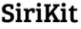
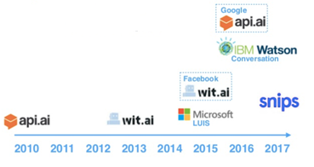



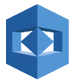
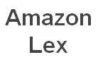







Conversation
LUIS
Facebook
Google
2010
2011
2012
2013
2014
2015
2016
2017

Slide 5
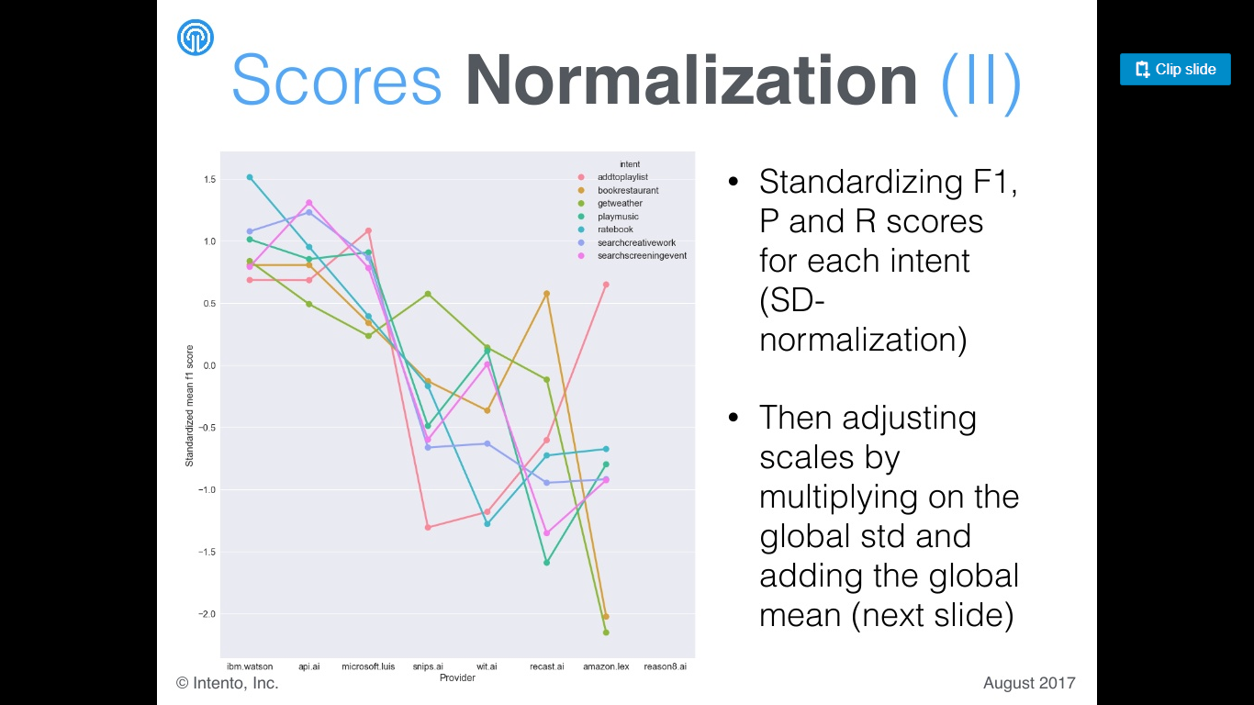
WATSON
API.ai
LUIS
WIT.ai
LEX

Slide 6
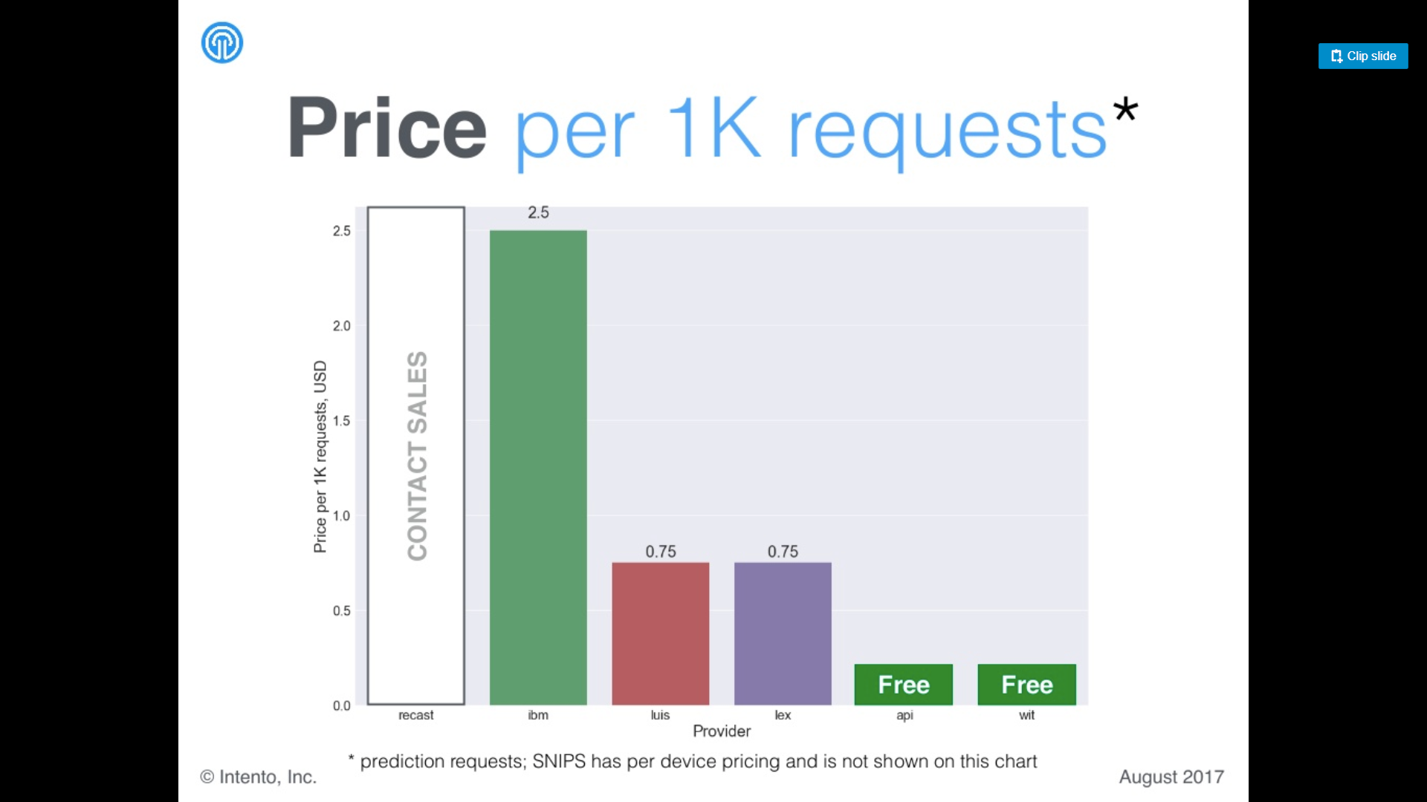
2,5 USD
0,63 USD
0,75 USD
WATSON
LUIS
LEX
API
WIT

Slide 7
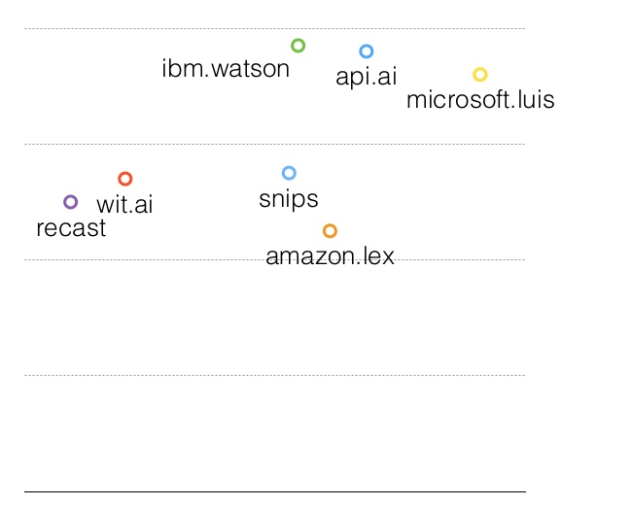
Rendimiento
Velocidad = 1/Latencia

Slide 8
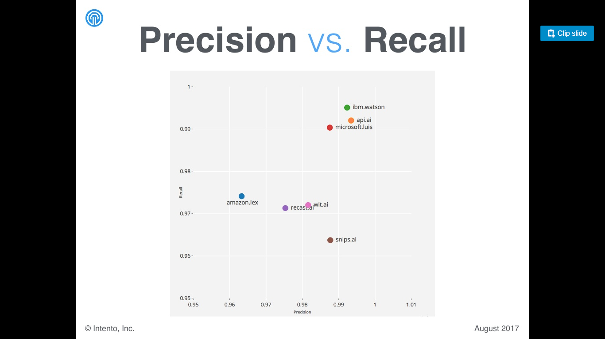
Sensibilidad
wit.ai
Precisión

Slide 9
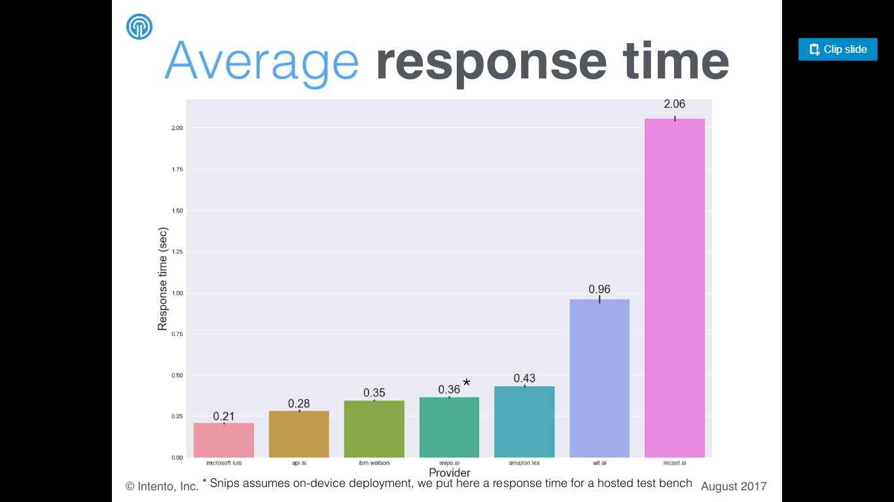
Tiempo de respuesta (sec)
LUIS
API.ai
WATSON
LEX
WIT

Slide 10
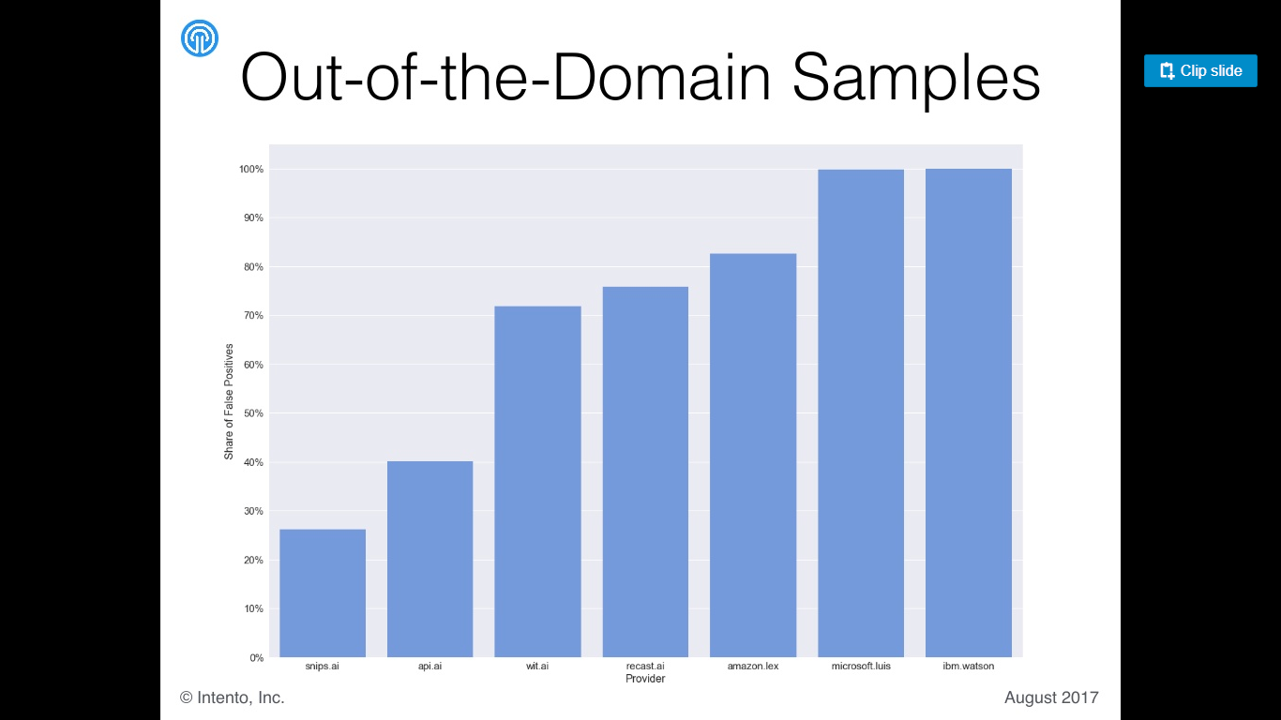
Falsos positivos
API.ai
WIT
LEX
LUIS
WATSON

Slide 11
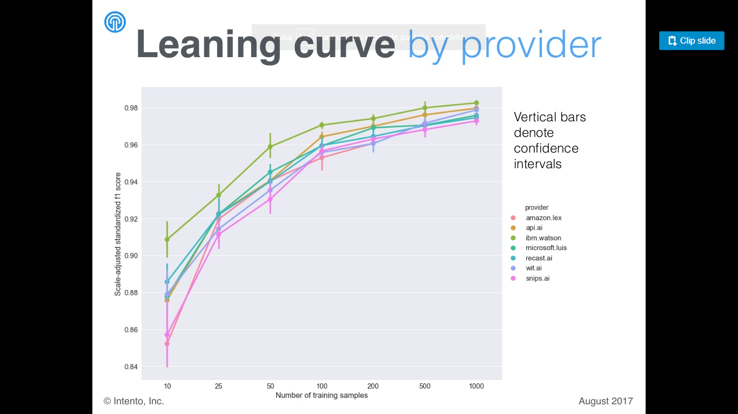
F1 score estandarizado
Número de muestras de aprendizaje

Slide 12
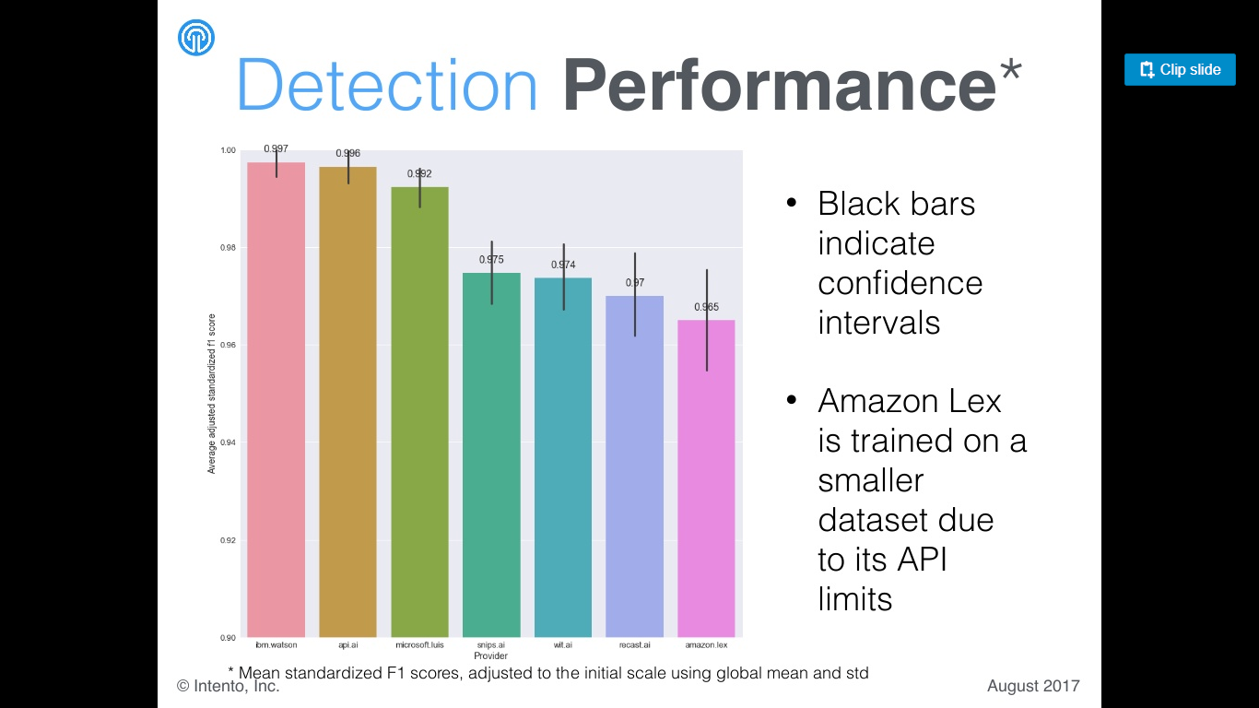
Media F1 score estandarizado
WATSON
API.ai
LUIS
WIT
LEX

